Slide 1
HISTOIRE - Thème n°1
L’Europe, un théâtre majeur des guerres totales

Slide 2
Chapitre 3
La Seconde Guerre Mondiale : une guerre d’anéantissement

Slide 3
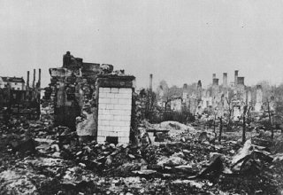
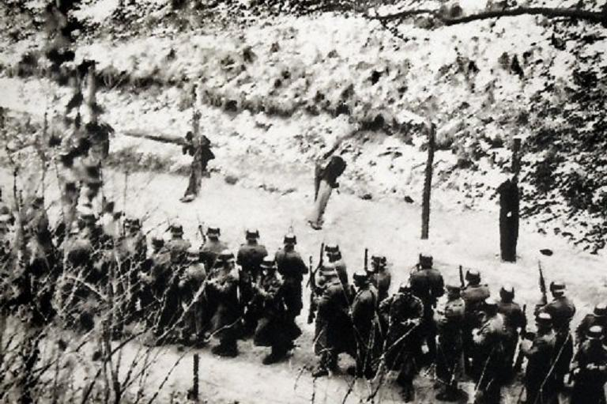
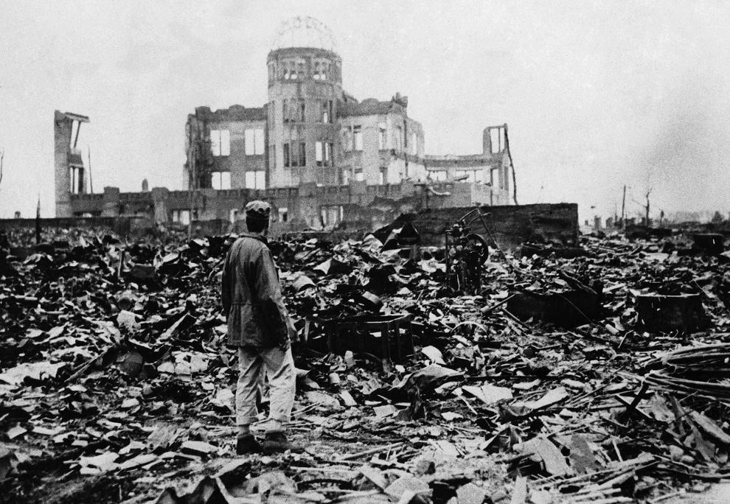
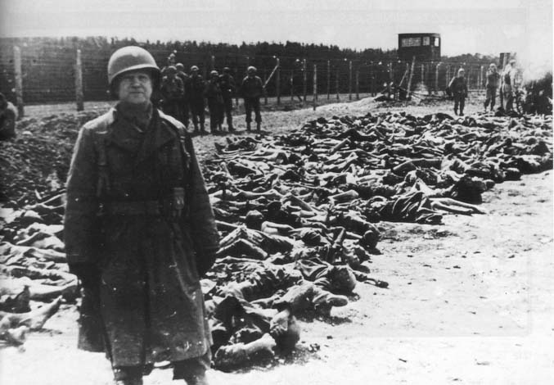
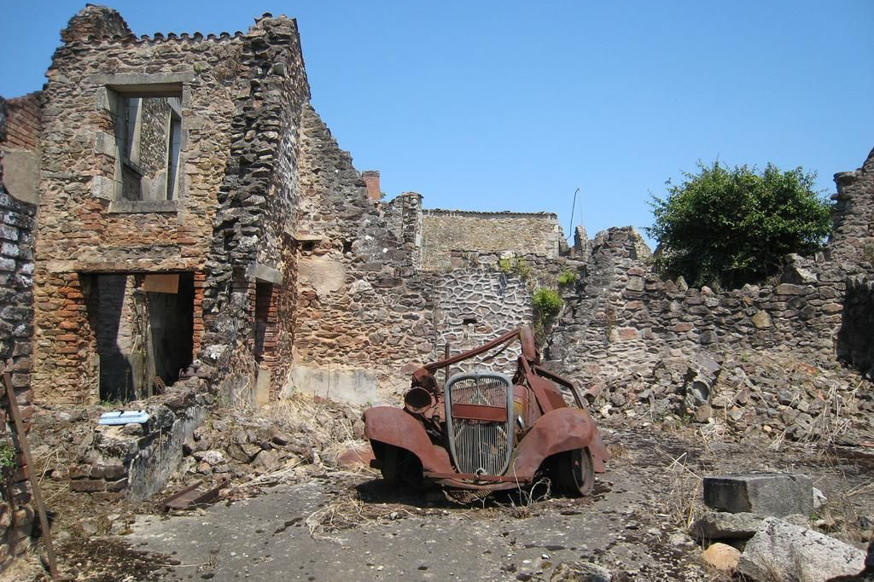
Un village polonais après l’invasion allemande de septembre 1939
L’exécution de résistants français par les Allemands au Mont Valérien en 1944.
La ville d’Hiroshima après le bombardement nucléaire américain en août 1945.
Le village d’Oradour –sur-Glane en France, rasé par les Allemands en 1944.
La libération du camp de Dachau par les Américains en 1945.

Slide 4
L’exécution de résistants français par les Allemands au Mont Valérien en 1944.
Anéantissement d’un engagement, d’une opposition d’hommes.

Slide 5
Un village polonais après l’invasion allemande de septembre 1939
Anéantissement d’un pays, la Pologne, d’un village, de ses habitants

Slide 6
Le village d’Oradour –sur-Glane en France, rasé par les Allemands en 1944.
Anéantissement d’un village et de ses habitants en France, par vengeance.

Slide 7
La libération du camp de Dachau par les Américains en 1945.
Anéantissement d’un peuple, jugé parasite, d’une religion.

Slide 8
La ville d’Hiroshima après le bombardement nucléaire américain en août 1945.
Anéantissement d’une ville, de sa population et d’un ennemi

Slide 9
- I -
Un affrontement aux dimensions planétaires.

Slide 10
EXERICE À LA MAISON
Compléter la frise chronologique à l’aide des informations de la vidéo (mise en ligne sur le Site d’Histoire-Géo et sur École Directe)

Slide 11
invasion de la Pologne
bataille de France
invasion de l’URSS
attaque japonaise
sur Pearl Harbor

Slide 12
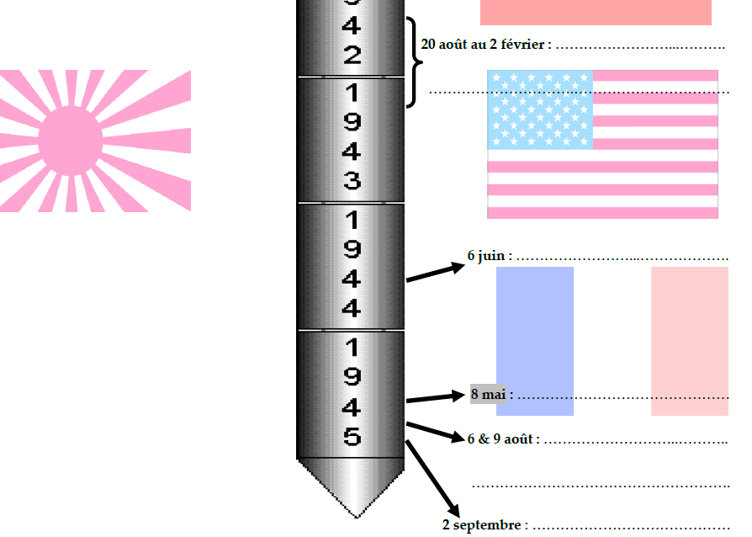
tournant de la guerre
bataille de Stalingrad
débarquement de Normandie
capitulation allemande
bombardements
nucléaires (Hiroshima et Nagasaki)
capitulation japonaise

Slide 13
- II -
Une guerre violente aux enjeux multiples.
L’exemple de la bataille de Stalingrad.

Slide 14
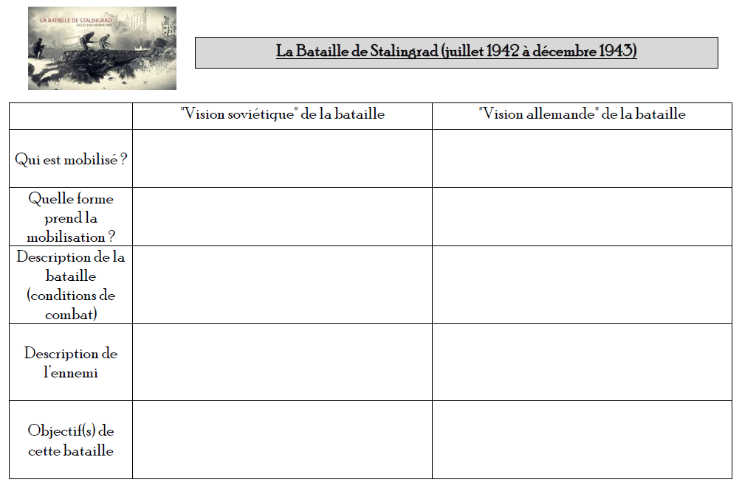
Recopier puis répondre aux questions de la 1ère page…
…puis…
…, après avoir lu les 2 textes, compléter le tableau.

Slide 15
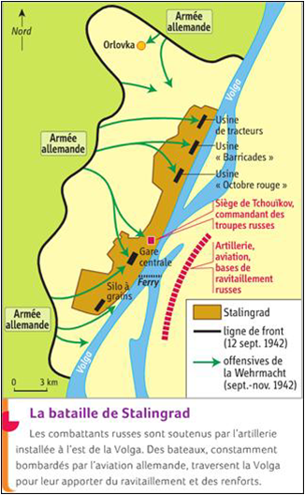
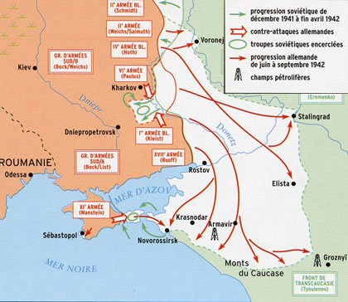
1. En regardant le plan de la ville et la carte, quelles sont les raisons stratégiques et économiques qui pousse Hitler à vouloir s’en emparer?
carrefour de voies de communication (Volga, chemin de fer)
ville industrielle (nombreuses usines)
« ouvrir une route » vers les champs pétrolifères du Caucase

Slide 16
2. En étudiant le nom de cette ville, quelle est la raison symbolique de cette bataille ?
Hitler veut détruire la « ville de Staline » , Staline voulant défendre à tout prix la ville qui porte son nom.

Slide 17
Après avoir lu les 2 textes, complétez le tableau ci-joint

Slide 18
 | "Vision soviétique" de la bataille | "Vision allemande" de la bataille
Qui est mobilisé ?
Moyen utilisé pour "mobiliser"?
Description de la bataille (conditions de combat)
Description de l’ennemi
Objectif(s) de cette bataille
Soldats - économie (les usines) -
la population civile
soldats
propagande
propagande
se battre jusqu’à la mort
bombardements
massacres de civils
ne respecter aucune règle de combat
faim
épuisement
Allemands qui s’épuisent
" ennemi haï "
"assassins professionnels"
défenseurs tenaces
"automates métalliques"
défendre la position jusqu’à la mort
défendre sa ville, son pays
résister pour vaincre plus tard
lutter et détruire la « race bolchévique »
imposer le nazisme

Slide 19
des milliers de chars, canons, avions allemands et russes
Propagande
(allemande et russe)
estimés à 250000
civils morts
morale
Une mobilisation totale
Une guerre d’anéantissement
matérielle
humaine
LA BATAILLE DE STALINGRAD
soldats morts
Plus d’1 million
de soldats
allemands
Plus d’1 million
de soldats russes
450 000 allemands
490000 russes
Des enjeux multiples
idéologique
symboliques
Stratégique
Contrôler l’accès
au pétrole du Caucase
Contrôler une
ville industrielle
Nazisme contre
communisme
Stalingrad ,
"ville de Staline"

Slide 20
- III -
L’extermination des Juifs et des Tziganes.
De l’exclusion aux camps de la mort.

Slide 21
En novembre 1945 s’ouvre le procès de Nuremberg pendant lequel 24 des principaux responsables nazis sont jugés pour le massacre des juifs et des tziganes.
Un tribunal international est mis en place et un nouveau chef d’accusation apparait : le crime contre l’humanité.
→ Comment ce génocide a-t-il alors été organisé ? Quelles en sont les conséquences ?

Slide 22
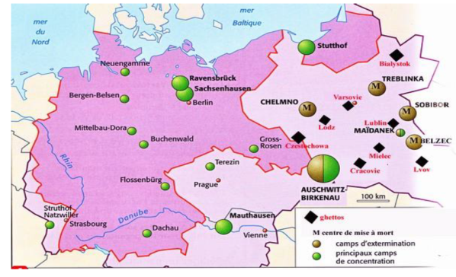
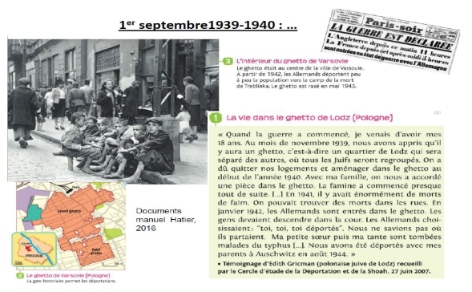
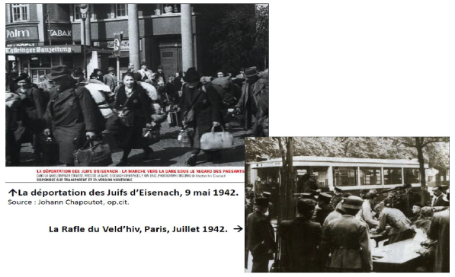
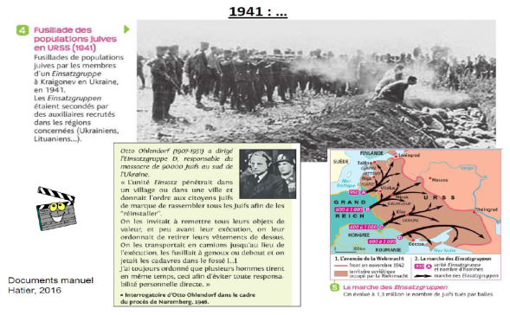
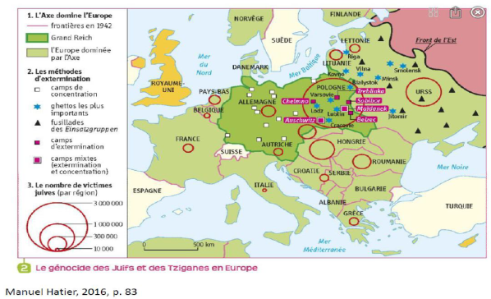
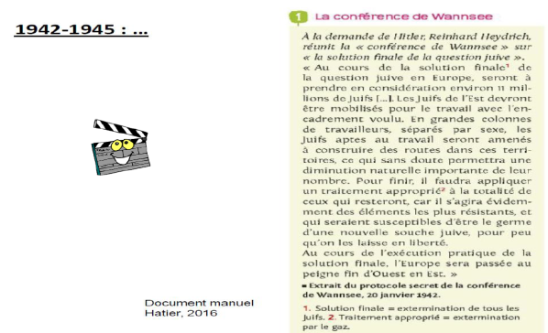
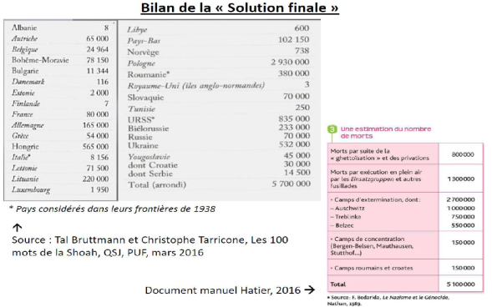
Prenez connaissance du corpus documentaire afin de "lister" les différents moyens mis en place par l’Allemagne nazie dans leur politique antisémite entre 1933 et 1945

Slide 23
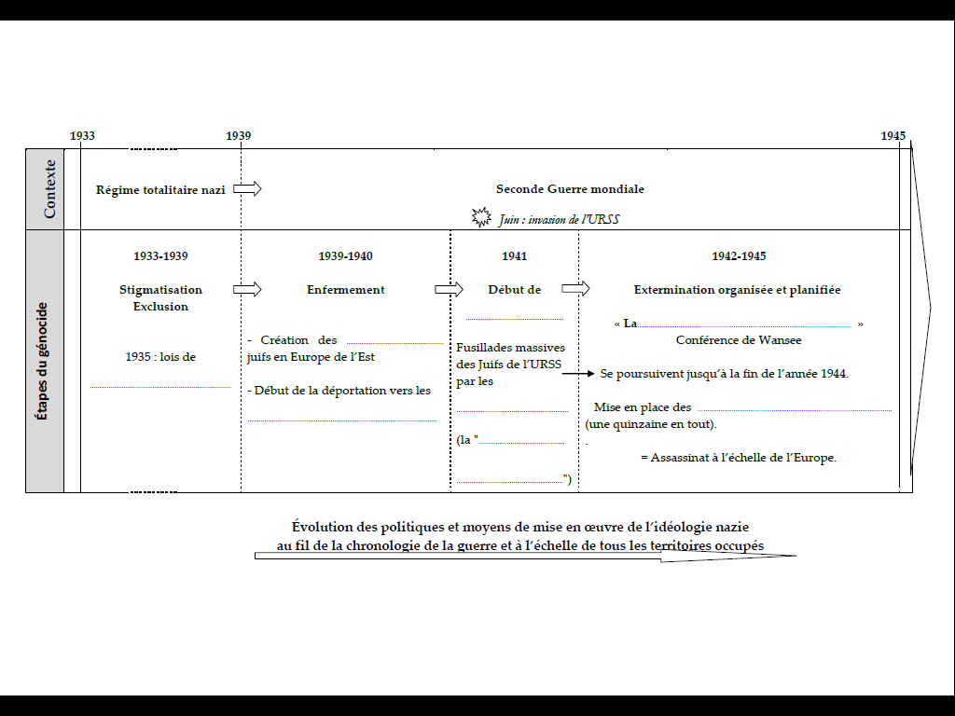

Slide 24
Préparation au Brevet – le développement construit
SUJET : Dans un développement construit d’une vingtaine de lignes, décrivez et expliquez comment les nazis ont exterminé les Juifs durant la Seconde Guerre Mondiale .
→ Étape n°1 : l’introduction

Slide 25
→ Étape n°2 : la conclusion

Slide 26
→ Étape n°3 : les 2 ou 3 parties

